Slide 1
Разработка защищенной БД информационной системы «Фитнес Центр»
Выполнил: Фильков В.А., ИУ8-81

Slide 2
Назначение проектируемой БД
Хранение данных о пользователях, заказах, договорах и счетах агентства недвижимости
Сбор статистики и формирование отчетов о результатах работы агентства
Повышение отказоустойчивости системы за счет регулярного создания резервных копий
Повышение безопасности системы за счет встроенных механизмов разграничения прав доступа СУБД

Slide 3
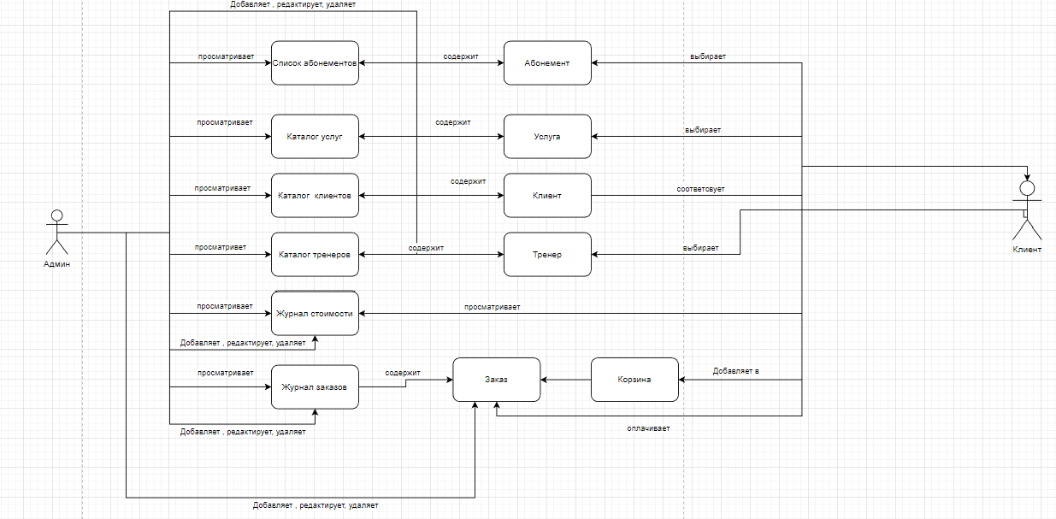
Концептуальная модель

Slide 4
Ограничения целостности
Ключевые значения каждой записи имеют уникальные, непустые значения
Каждый пользователь имеет уникальный login для авторизации в системе
Все вводимые данные пользователем проверяются на корректность.

Slide 5
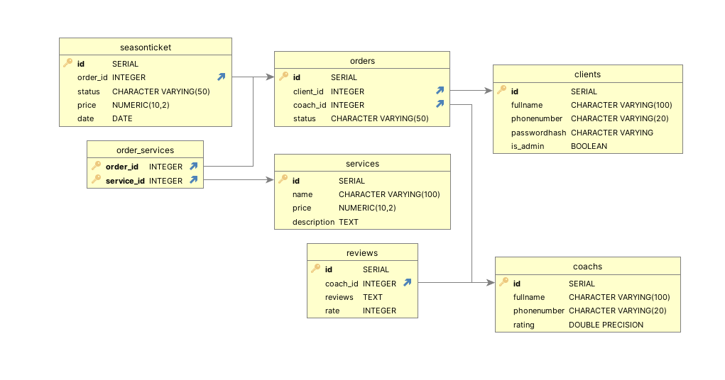
Логическая модель

Slide 6
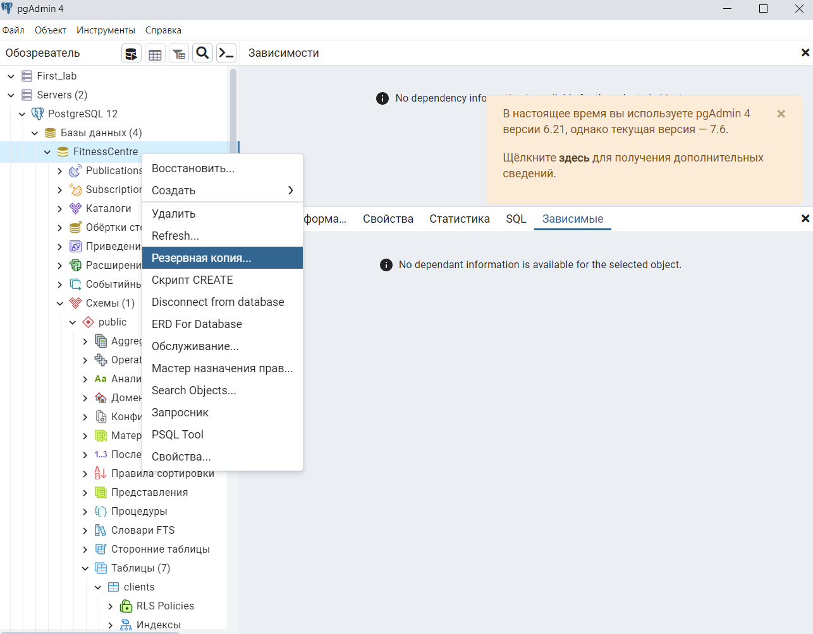
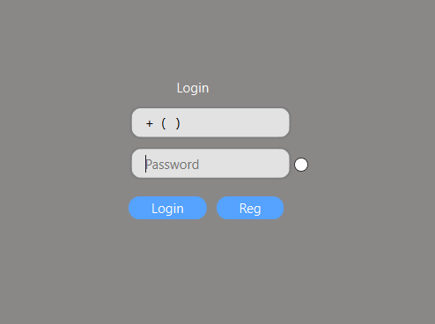
Авторизация. Резервное копирование

Slide 7
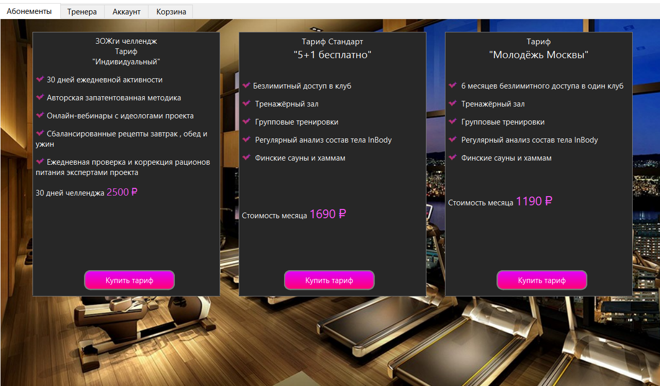
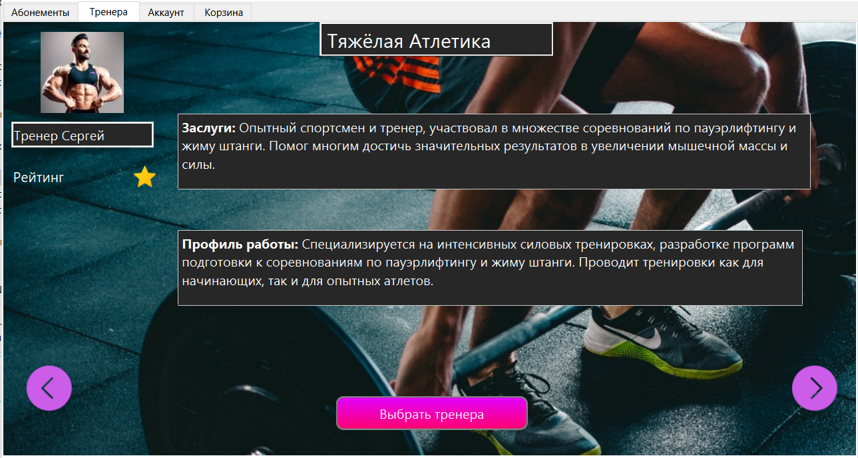
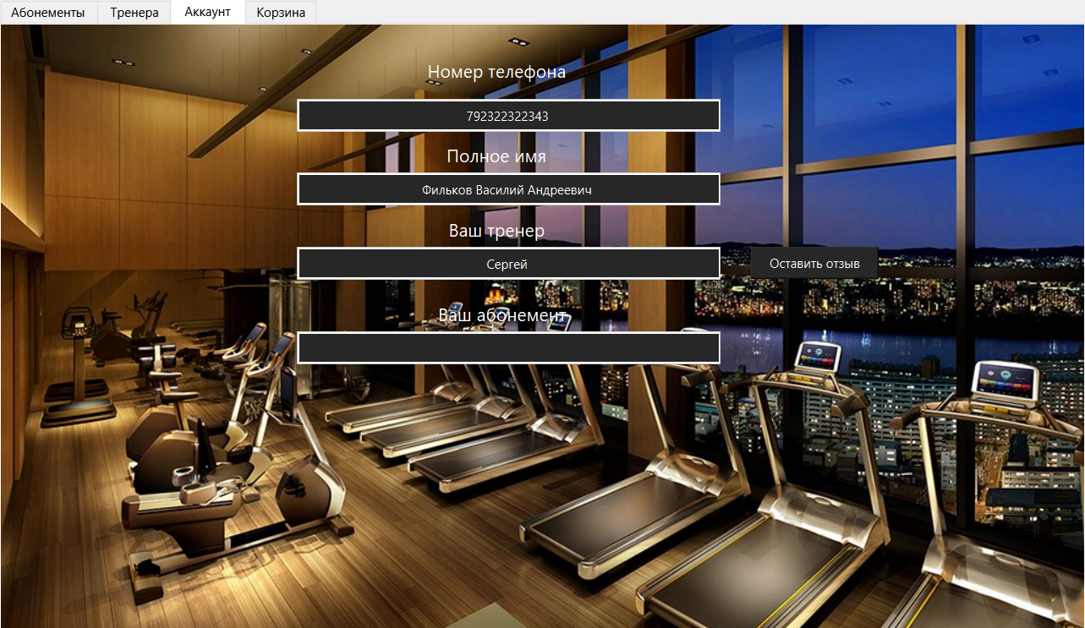
Графический интерфейс

Slide 8
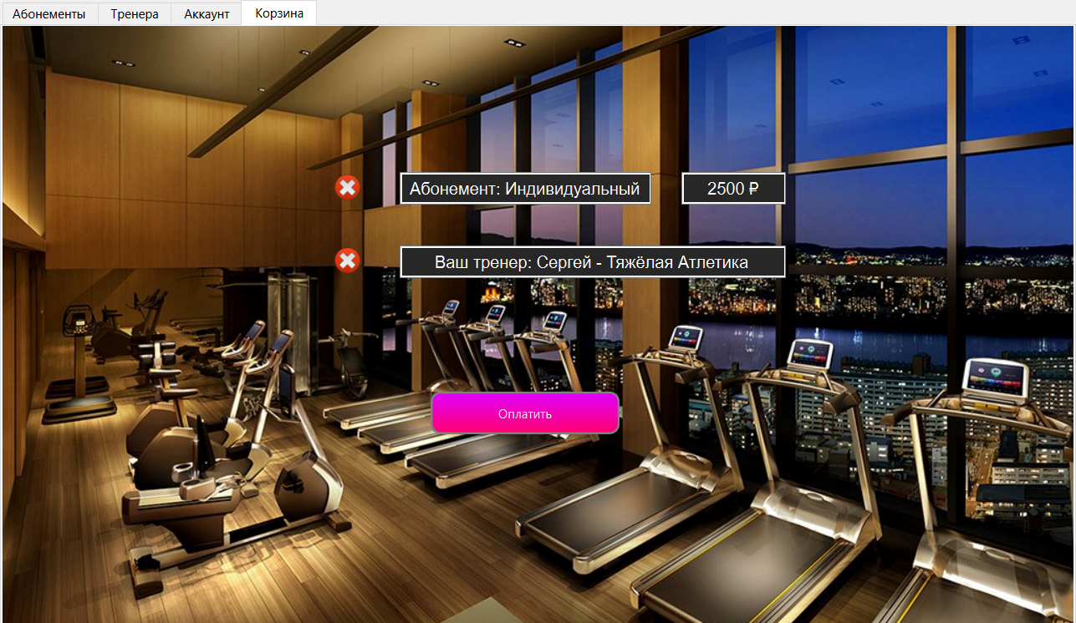
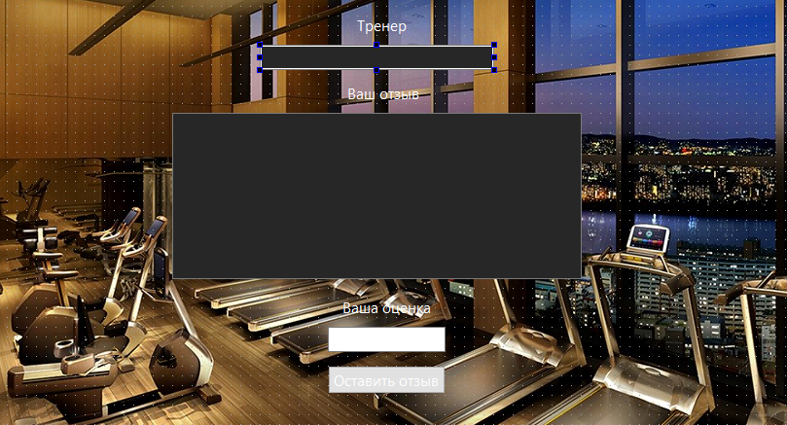
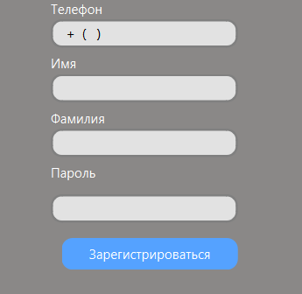
Графический интерфейс

Slide 9
Вывод
Полученная информационная система:
Соответствует введенным ограничениям целостности
Имеет встроенную систему авторизации и автоматического создания резервных копий
Легко масштабируется, сохраняя обратную совместимость с клиентской частью
Таким образом, полученная информационная система «Фитнес Центр» соответствует всем поставленным требованиям безопасности, отказоустойчивости, скорости и удобства.

